Slide 1

AI THẨM ĐỊNH CUỘC GỌI
TRONG NGÀNH NGÂN HÀNG
Lý Hoàng Việt
Nguyễn Đồng Thanh Hòa
Nguyễn Ngọc Quỳnh Mai
Nguyễn Hoàng Việt Pháp
© 2025, Amazon Web Services, Inc. or its Affiliates.
Page 1

Slide 2





Tổng quan
Page 2
Notes:
Teams choose Kubernetes for its vibrant ecosystem and community, consistent open source APIs, and broad flexibility. They rely on Amazon EKS to handle the undifferentiated heavy lifting of security and operating Kubernetes at scale.
Amazon EKS provides the flexibility of Kubernetes with the security and resiliency of being an AWS managed service. EKS is optimized for customers building highly available shared services platforms based on open source. Customers like Intel, Snap, Intuit, and GoDaddy,trust Amazon EKS to run their most sensitive and mission-critical applications. Customers adopting Kubernetes that want open flexibility should start with Amazon EKS.
81

Slide 3
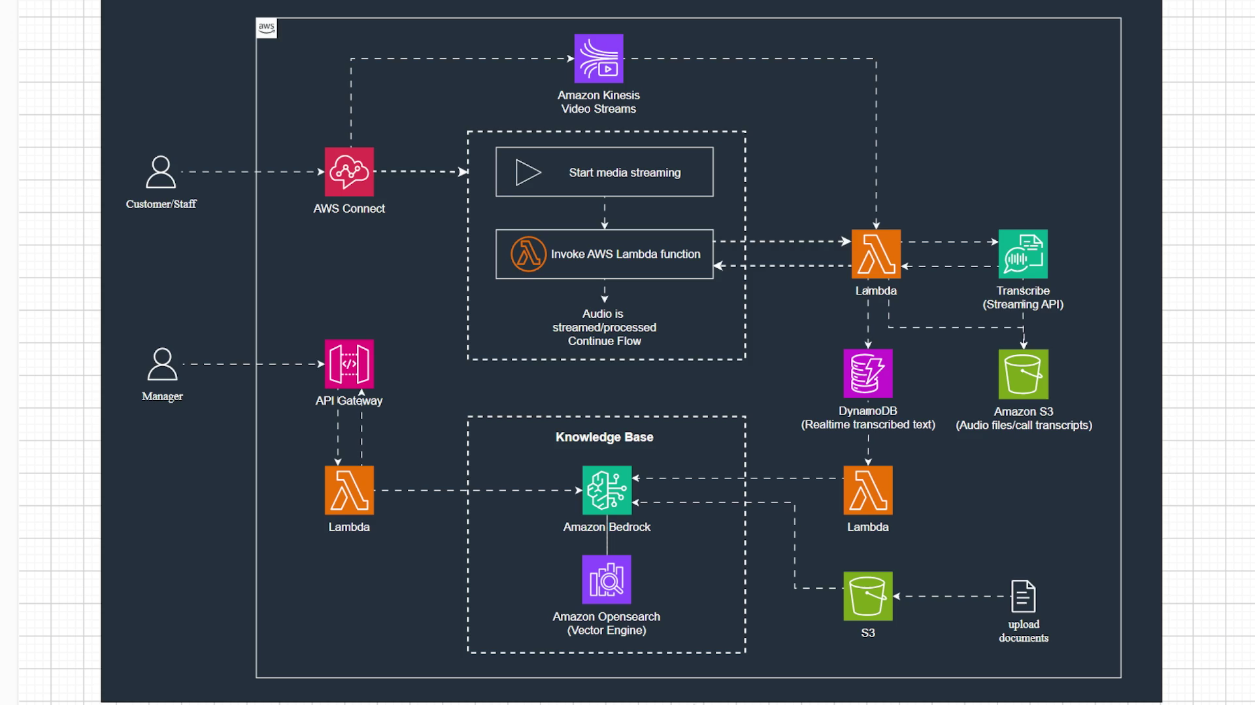
Kiến trúc (Tổng quát)
Page 3
Notes:
Thu thập dữ liệu đầu vào từ các cuộc gọi qua Amazon Connect.
Xử lý dữ liệu đầu vào: Các đoạn hội thoại được Amazon Transcribe chuyển thành văn bản, sau đó qua Amazon Lambda để làm sạch và chuẩn hóa.
Lưu trữ và quản lý thông tin: Văn bản được lưu vào DynamoDB, trong khi Amazon Bedrock và OpenSearch được sử dụng để truy xuất câu trả lời dựa trên Knowledge Base.

Slide 4
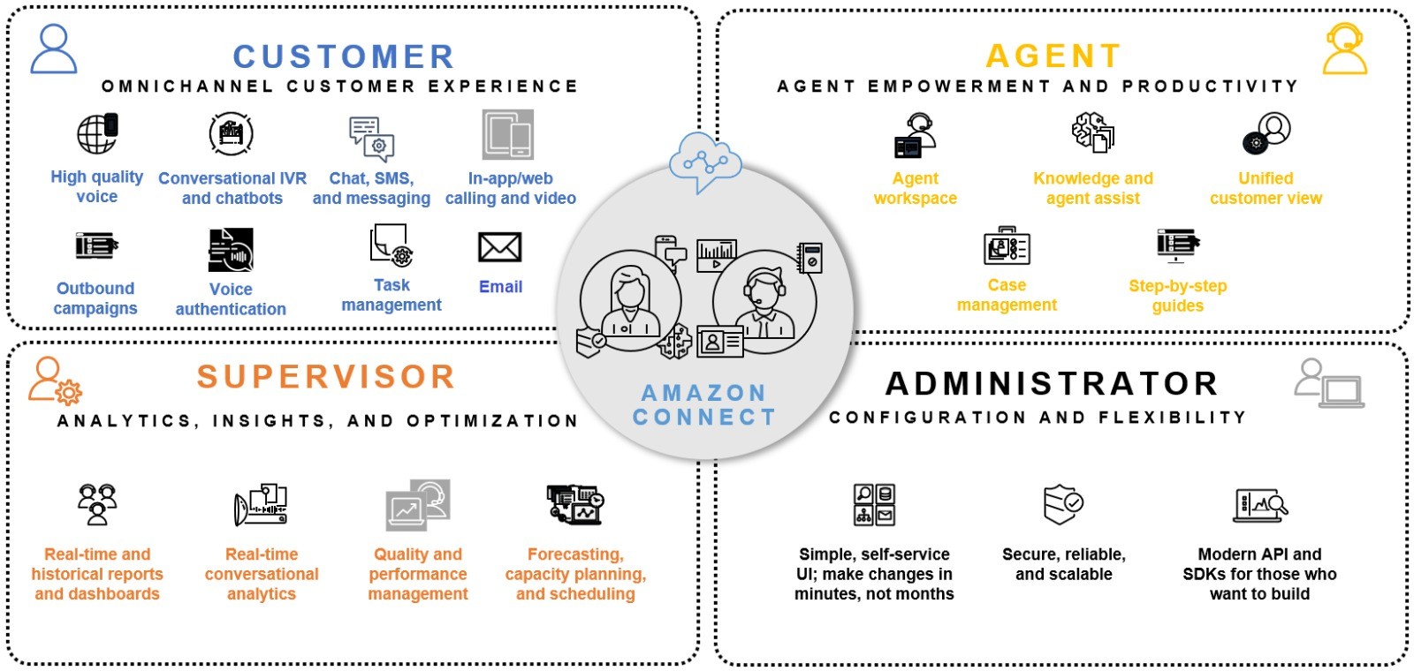
Amazon Connect
Page 4
Notes:
Quy trình triển khai được chia thành 5 giai đoạn, từ việc nghiên cứu giải pháp, tìm hiểu dịch vụ, đến xây dựng kiến trúc và triển khai thực tế. Quá trình này diễn ra trong vòng 10 ngày và kết thúc bằng bản demo hoàn chỉnh.

Slide 5
Cost
region Singapore (Dec 2024)
Service Name | Cost
Amazon Connect | Inbound call: 0.082 / minute | Outbound call: 0.089 / minute | Agent: 0.04 / agent / day
Amazon Transcribe | Duration: 0.024 / minute
Amazon Lambda | Request: 0.2 / 1M | Duration: 0.0001667 / 1 GBs
Amazon DynamoDB | Read: 0.25 / 1M Request | Write: 1.25 / 1M Request
Amazon S3 | Storage: 0.023 / GB | Request: 0.005 / GB
Amazon Bedrock | Cost: 0.05 / request
Amazon Opensearch | Index Storage: 0.1 / GB | Index Search: 0.013 / GB
Amazon API Gateway | Request: 1.25 / 1M
Page 5
Notes:
Amazon Connect: Tính phí dựa trên thời gian cuộc gọi.
Amazon Transcribe: Tính phí dựa trên thời gian xử lý.
Kinesis Video Streams: Tính phí theo GB dữ liệu.
Lambda: Tính phí theo số lượng yêu cầu và thời gian chạy.
DynamoDB: Tính phí dựa trên mức đọc/ghi và dung lượng.
Amazon S3: Tính phí theo dung lượng lưu trữ.
Bedrock/OpenSearch: Tính phí dựa trên mức sử dụng và truy vấn.

Slide 6
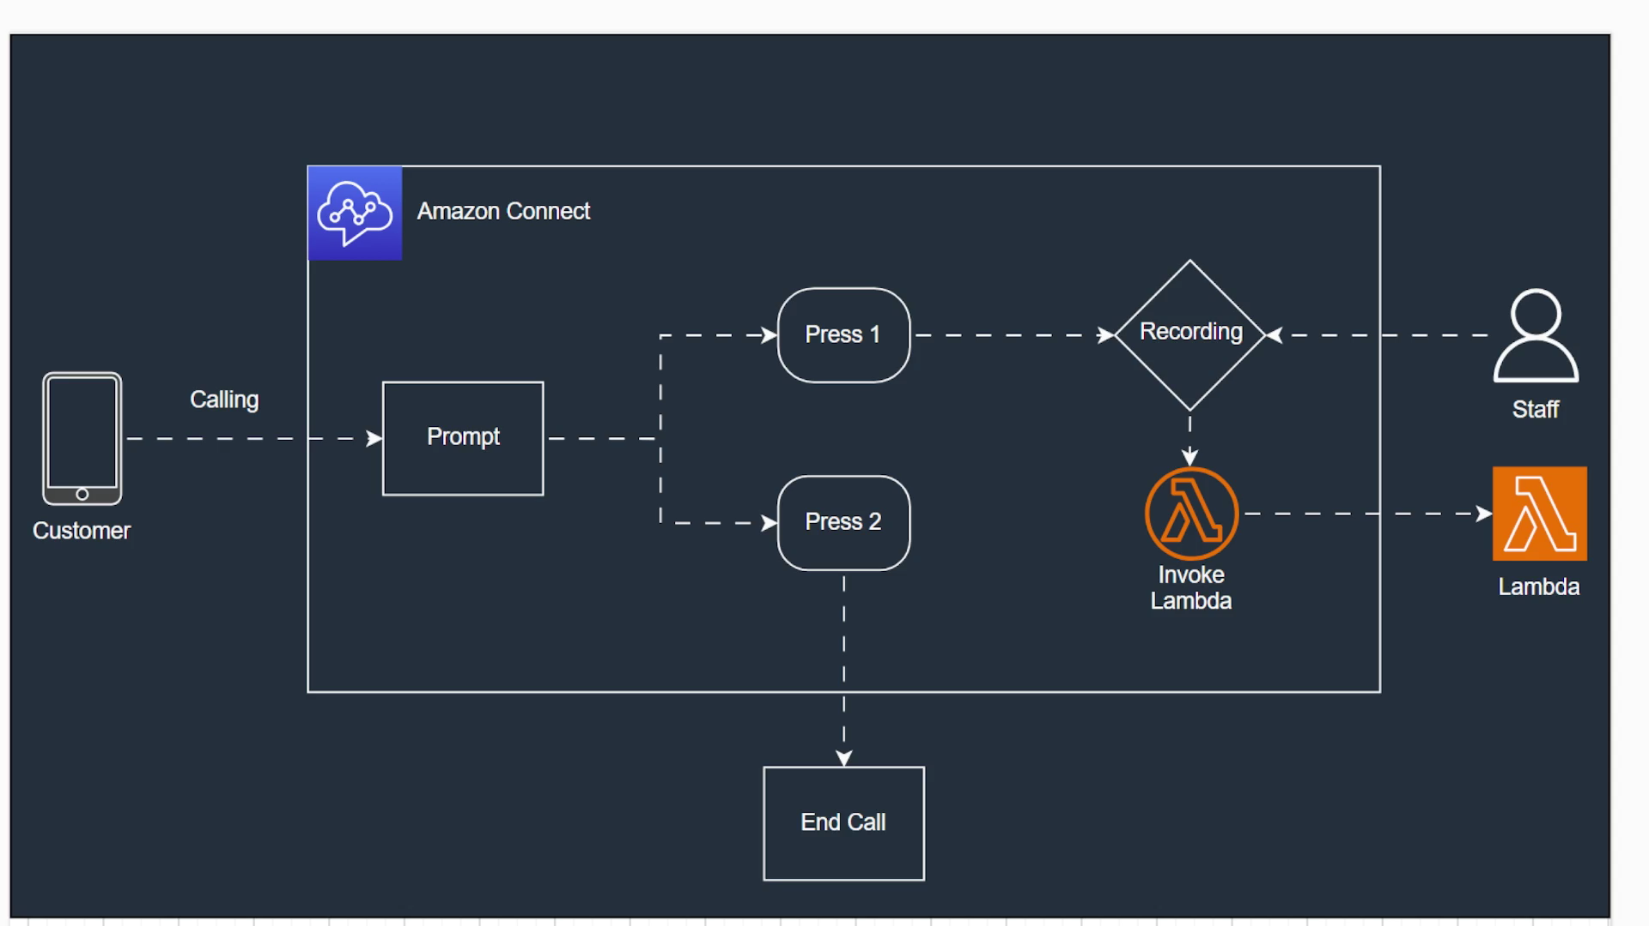
Kiến trúc (Thu thập dữ liệu đầu vào)
Page 6
Notes:
Nguồn thu thập dữ liệu
Amazon Connect:
Được dùng làm tổng đài tiếp nhận và xử lý các cuộc gọi khách hàng.
Ghi âm toàn bộ cuộc gọi (inbound và outbound) với chất lượng cao.
Thời lượng cuộc gọi và dữ liệu được truyền ngay sau khi cuộc gọi kết thúc.
Xử lý trực tiếp trong bước này:
Tự động thu thập và lưu trữ file âm thanh.
Phân loại dữ liệu dựa trên các thông số cuộc gọi như ID khách hàng, ngày giờ, và số điện thoại.
Quy trình bắt đầu khi khách hàng hoặc nhân viên thực hiện một cuộc gọi qua AWS Connect, một dịch vụ liên lạc đám mây. Tại đây, AWS Connect đảm bảo kết nối ổn định và truyền tải âm thanh thời gian thực. Dữ liệu âm thanh từ cuộc gọi được chuẩn bị để truyền sang bước tiếp theo trong hệ thống.
Truyền tải và xử lý âm thanh
Ngay sau khi cuộc gọi được khởi tạo, truyền dữ liệu âm thanh đến AWS Lambda để xử lý.
Tại AWS Lambda, dữ liệu âm thanh sẽ được chuẩn hóa:
Loại bỏ tạp âm hoặc các phần không cần thiết (nếu có).
Chuẩn hóa định dạng để phù hợp với các dịch vụ xử lý tiếp theo.
Sau khi xử lý sơ bộ, luồng âm thanh được chuyển đến dịch vụ Amazon Transcribe.

Slide 7
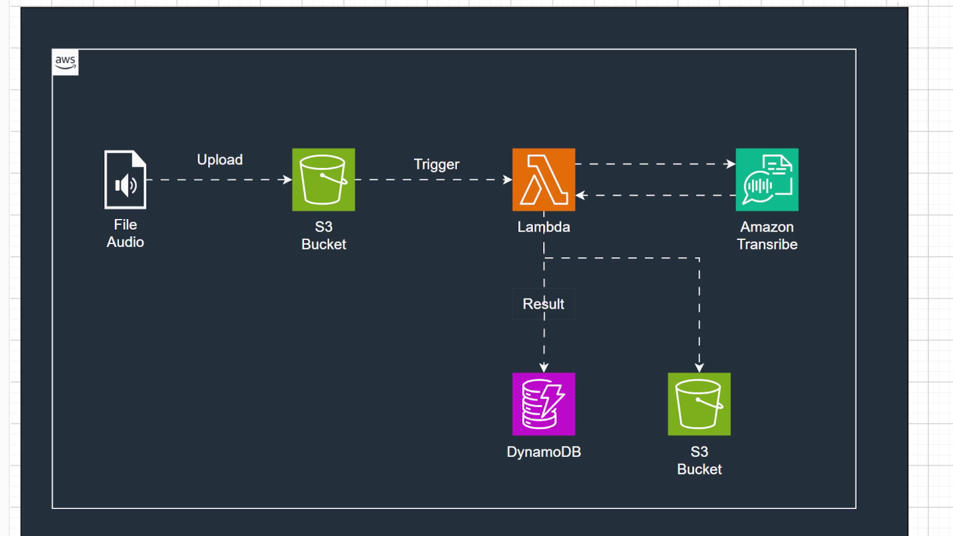
Kiến trúc (Xử lý dữ liệu đầu vào)
Page 7
Notes:
Chuyển đổi âm thanh thành văn bản (Speech-to-Text):
Amazon Transcribe:
Sử dụng công nghệ nhận dạng giọng nói tự động (ASR).
Kết quả trả về là văn bản có timestamp, giúp dễ dàng đối chiếu các đoạn hội thoại cụ thể.
Xử lý văn bản qua AWS Lambda:
Tự động kích hoạt AWS Lambda khi nhận dữ liệu từ Amazon Transcribe.
Các nhiệm vụ xử lý chính:
Loại bỏ các từ dư thừa hoặc thông tin không liên quan (ví dụ: "um", "ah", tạm dừng).
Chuẩn hóa văn bản: Chuyển toàn bộ thành dạng thống nhất (ví dụ: chữ thường, loại bỏ ký tự đặc biệt).
Trích xuất thông tin chính: Các từ khóa hoặc câu quan trọng liên quan đến biểu mẫu quy định.
Kết quả đầu ra:
Dữ liệu đã qua xử lý được gửi đến DynamoDB để lưu trữ lâu dài.
Dịch vụ Amazon Transcribe (Streaming API) là bước quan trọng trong hệ thống, thực hiện chuyển đổi giọng nói thành văn bản. Có thể hình dung, khi khách hàng nói, văn bản sẽ được tạo ra trong thời gian thực. Bên cạnh đó, Transcribe còn hỗ trợ phân biệt người nói (nếu có nhiều người tham gia cuộc gọi).
Văn bản này không chỉ được xử lý nhanh chóng mà còn được lưu tạm thời vào Amazon DynamoDB, đảm bảo khả năng truy vấn linh hoạt và tức thời.
Lưu trữ và quản lý dữ liệu
Sau khi văn bản được tạo ra, dữ liệu sẽ được lưu trữ trên Amazon S3, một dịch vụ lưu trữ đám mây mạnh mẽ. Tại đây:
Tệp âm thanh gốc từ cuộc gọi và văn bản chuyển đổi sẽ được lưu trữ lâu dài.
Điều này đảm bảo dữ liệu luôn sẵn sàng cho các mục đích kiểm tra, phân tích hoặc báo cáo trong tương lai.

Slide 8
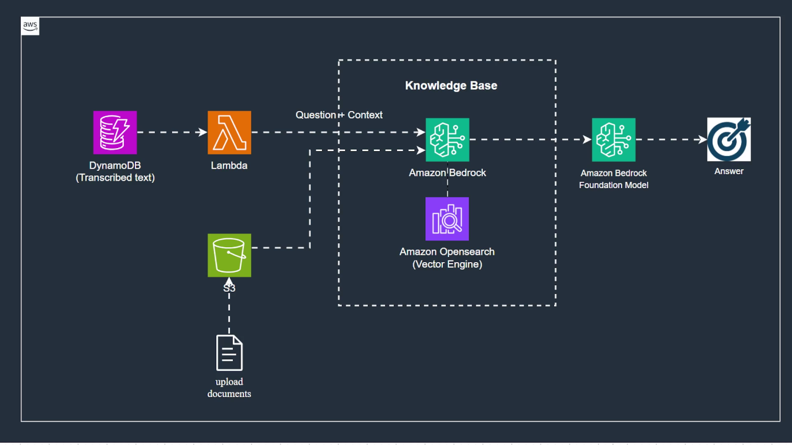
Kiến trúc (Lưu trữ, quản lý và truy xuất thông tin)
Page 8
Notes:
Lưu trữ dữ liệu trong DynamoDB:
Toàn bộ dữ liệu đã qua xử lý từ Lambda được lưu vào DynamoDB.
Dữ liệu được tổ chức theo dạng bảng với các trường chính:
ID khách hàng, timestamp, kết quả hội thoại, đánh giá tuân thủ biểu mẫu.
Xây dựng Knowledge Base (Cơ sở tri thức):
Amazon OpenSearch:
Lưu trữ và quản lý các vector dữ liệu (trích xuất từ biểu mẫu quy định).
Tìm kiếm nhanh và hiệu quả các thông tin liên quan đến các biểu mẫu.
Phân tích và trả kết quả với Amazon Bedrock:
Amazon Bedrock sử dụng mô hình AI để phân tích dữ liệu hội thoại và đối chiếu với biểu mẫu:
Đưa ra đánh giá tuân thủ cho từng phần hội thoại.
Gợi ý các cải thiện nếu nhân viên chưa tuân thủ đúng biểu mẫu.
Trả kết quả cuối cùng:
Dựa trên kết quả của Amazon Bedrock, hệ thống trả về thông tin cụ thể:
Phần nào của hội thoại không tuân thủ.
Điểm đánh giá tuân thủ (Compliance Score).
Gợi ý sửa đổi cho nhân viên.
Khi quản lý muốn thực hiện các yêu cầu như đánh giá hiệu suất hội thoại hoặc phân tích dữ liệu, họ có thể sử dụng API Gateway để gửi truy vấn. Yêu cầu này sẽ được chuyển đến AWS Lambda, nơi chịu trách nhiệm:
Truy xuất dữ liệu từ DynamoDB (nếu cần dữ liệu thời gian thực).
Hoặc từ S3, nếu yêu cầu phân tích các bản ghi cũ.
Trong hệ thống này, người quản lý hoặc nhân viên có thể tải các tài liệu liên quan lên hệ thống thông qua giao diện tích hợp.
Người dùng tải lên tài liệu: Tài liệu, ví dụ như hợp đồng, quy định, hoặc các câu hỏi thường gặp (FAQ), được tải lên hệ thống thông qua giao diện quản trị.
Lưu trữ tài liệu:
Các tài liệu này được lưu trữ trong Amazon S3, đảm bảo rằng dữ liệu được tổ chức và sẵn sàng để truy vấn.
Xử lý và phân tích tài liệu:
Sau khi tải lên, tài liệu được xử lý qua Amazon Bedrock hoặc mô hình AI tương tự để trích xuất thông tin quan trọng.
Kết quả xử lý, như các điểm dữ liệu hoặc metadata, sẽ được lưu trữ trong Amazon OpenSearch, tạo thành Knowledge Base của hệ thống.

Slide 9
Hướng phát triển
Triển khai trên quy mô lớn với nhiều kênh tương tác khác (chat, email).
Sử dụng số điện thoại chuyên dụng cho Call Center để giảm chi phí chuyển vùng cuộc gọi.
Xây dựng dashboard giám sát lưu lượng cuộc gọi, tối ưu hóa số lượng tài khoản agent và chi phí hoạt động.
Page 9
Notes:
Với kiến trúc này, hệ thống đảm bảo mọi quy trình từ thu thập, xử lý, phân tích đến lưu trữ dữ liệu âm thanh đều được thực hiện một cách trơn tru và hiệu quả. Cấu trúc dịch vụ linh hoạt của AWS cho phép mở rộng hoặc tùy chỉnh theo nhu cầu.

Slide 10
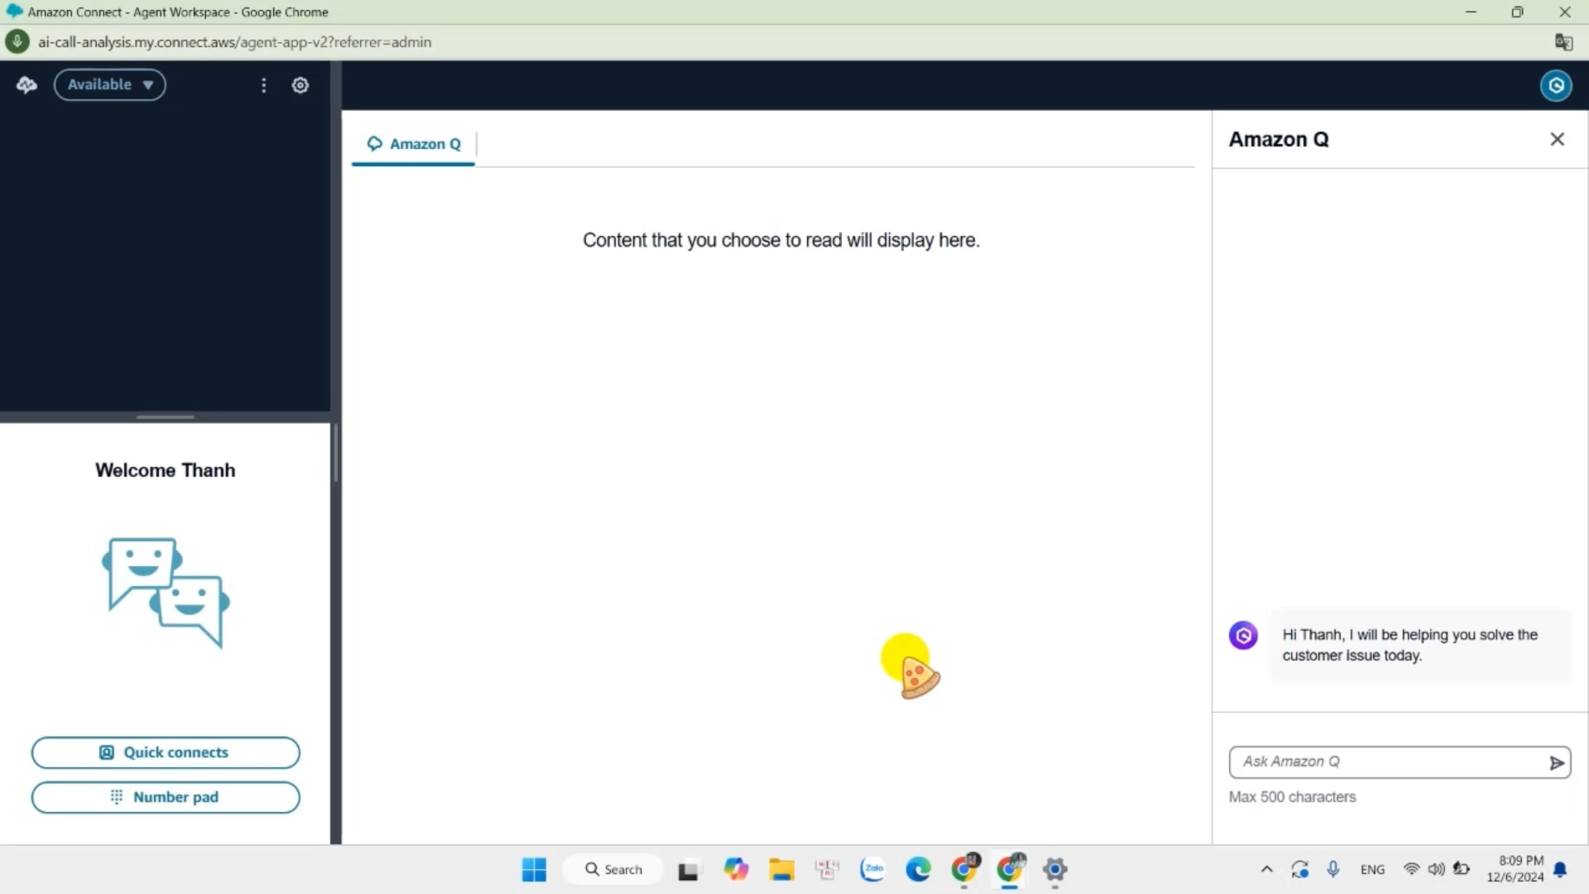
DEMO
Page 10
Notes:
Giải pháp này hiện tại đang trong giai đoạn MVP, nhưng chúng tôi đã đạt được những kết quả khả quan. Bản demo sẽ minh họa cách hệ thống hoạt động, từ nhận cuộc gọi, xử lý dữ liệu, đến trả kết quả tuân thủ. Nhóm tin rằng với sự đầu tư và tối ưu hóa thêm, giải pháp này sẽ mang lại giá trị lớn cho ngân hàng và nâng cao chất lượng phục vụ khách hàng.

Slide 11

THANK
YOU!
Page 11

Slide 12
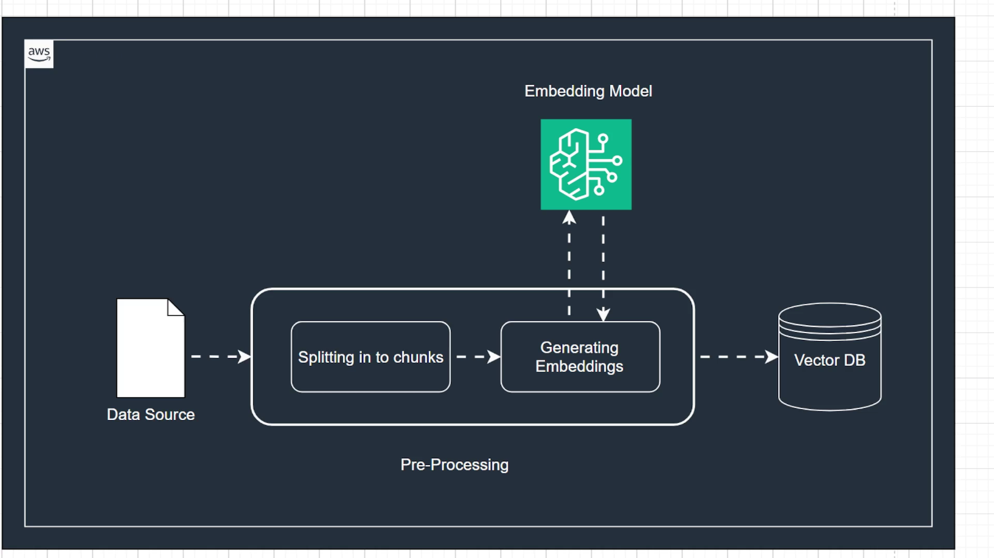
Kiến trúc
Page 7
Notes:
Teams choose Kubernetes for its vibrant ecosystem and community, consistent open source APIs, and broad flexibility. They rely on Amazon EKS to handle the undifferentiated heavy lifting of security and operating Kubernetes at scale.
Amazon EKS provides the flexibility of Kubernetes with the security and resiliency of being an AWS managed service. EKS is optimized for customers building highly available shared services platforms based on open source. Customers like Intel, Snap, Intuit, and GoDaddy,trust Amazon EKS to run their most sensitive and mission-critical applications. Customers adopting Kubernetes that want open flexibility should start with Amazon EKS.
81

Slide 13
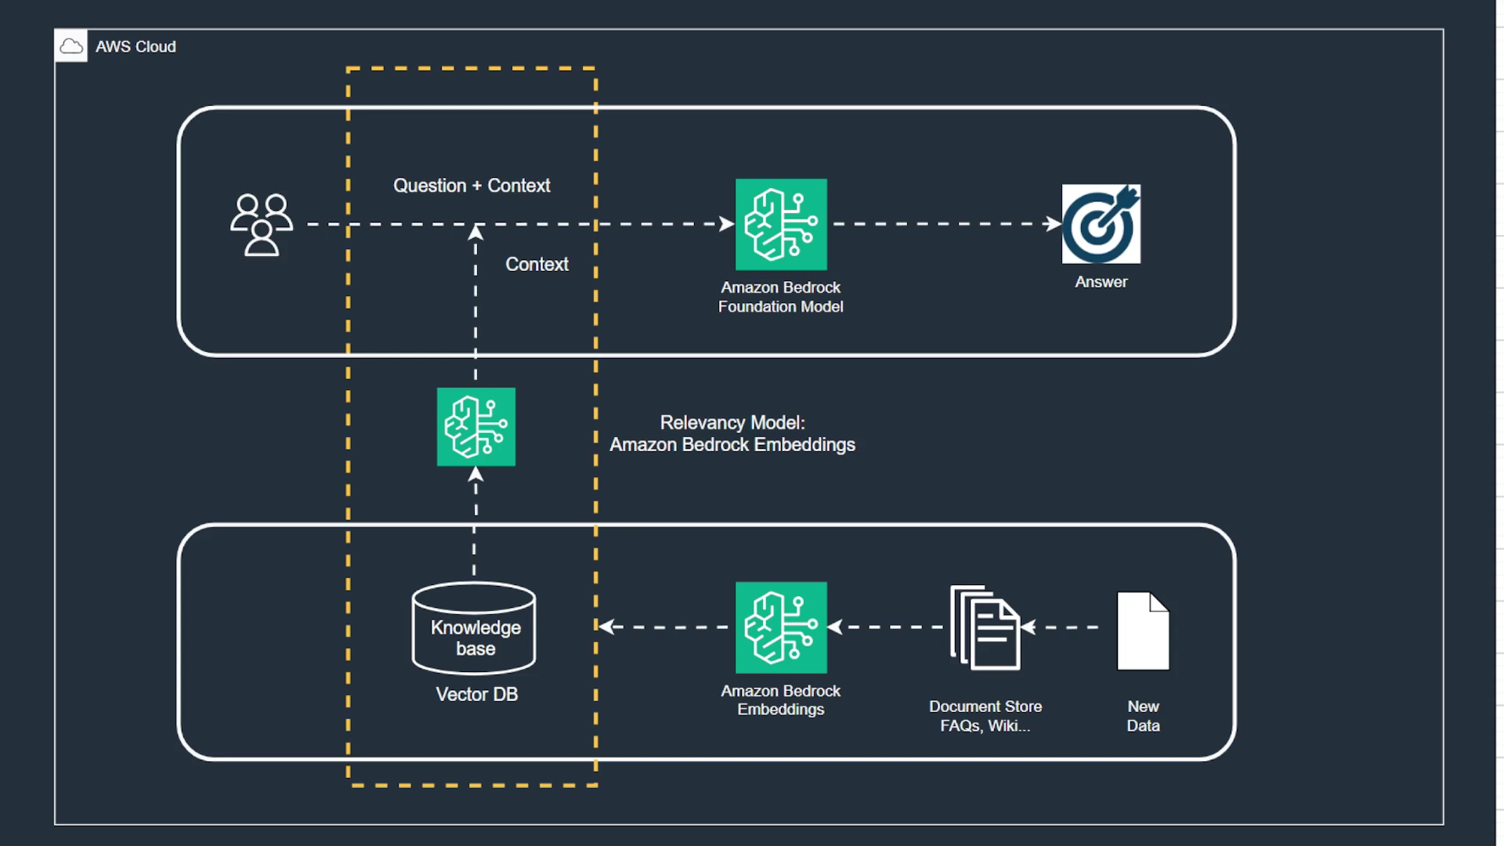
Kiến trúc
Page 8
Notes:
Teams choose Kubernetes for its vibrant ecosystem and community, consistent open source APIs, and broad flexibility. They rely on Amazon EKS to handle the undifferentiated heavy lifting of security and operating Kubernetes at scale.
Amazon EKS provides the flexibility of Kubernetes with the security and resiliency of being an AWS managed service. EKS is optimized for customers building highly available shared services platforms based on open source. Customers like Intel, Snap, Intuit, and GoDaddy,trust Amazon EKS to run their most sensitive and mission-critical applications. Customers adopting Kubernetes that want open flexibility should start with Amazon EKS.
81

